Slide 1
عنوان مقاله: طبابت عرب در قرون وسطی
مترجم: قاری عبدالله خان
منبع: ترجمه از مجله المقتطف مصري
کابل سال دوم شهریور 1311 شماره 3.
صص 83-87

Slide 2
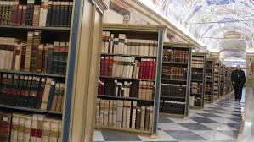

از بعضی آثار شرق که در کتابخانه واتيكان روما موجود است علم طباعت را نیز مثل سایر علوم و فنون پرورش یافته دامان اعراب نشان می دهد اگرچه اقوام متمدن عالم در زمان های قبل این علم شریف را دستیاب نموده و با که تدوین هم کرده اند ولی مانند عمارت ناتمامی که صرف در و دیوار آن را گذاشته و خود گذشته اند. قرن شش میلادی در تکمیل و عروج آن دخالت تامی داشته است.
کتابخانه واتیکان رم

Slide 3
هايات نبوی و انتشارات اسلامی نیز در این زمینه امداد شایانی کرده چنانچه مسلمان ها از مدينة الرسول وجزيرت العرب برخاسته بر هر شعبة علم و تمدن روشنی انداختند و عالم مدنیت آنوقته وا تحت الشعاع خویش قرار داده اند و ذوق علوم و فنون آنها در اطراف و اکناف عالم پیچیده و تا امروز
ذوق علوم و فنون آنها

Slide 4
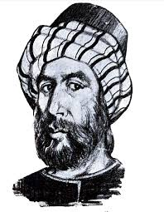
پس هیچ دانا و بصیری نمی تواند که در هیچ شاخهای علوم ورابطة تمدن و ارتباط علمی وجد وجهد برتری و غایه خسته گی ناپذیر عرب انکار نماید ازین است که مؤرخین قديم و مصنفين جديد دخالت عرب را درین قرن (واسطة العقد) قرار داده اند همین عقدیست كه يك سر آن را بتمام علوم و فنون قدیم دنیا بسته و از سردیگر ترقیات جدید را بعقد های متینی استوار کرده اند در قرون وسطی علاوه بر فلسفه عرب در جمیع مكاتب ومدراس اروپائي طب عربي نصاب تعليم وكورس تدریس متعلمين غرب بوده است ذکریای رازی ابن رومی - ابن سینای بلخی ( افغانستان ) ابن رشد اندلسی - ابن بطوطه - ابن زهر ابن طفيل - این مسكویه از جمله هنرمندان آن زمان بوده ان
ابن بطوطه

Slide 5
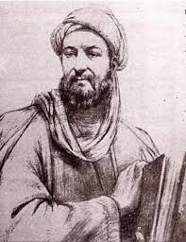
قانون ابن سینا در حوزه های تدریس و تعلیمی روم و پاریس تا اواخر قرن شانزدهم مسيحي معمول و رواج تمامی داشته است و در تاریخ طب مثل تاریخ فلسفه از اسامی معرف ایوی سینا - ایوی رس دی- ایوی پا کا- که مراد از شيخ الرئيس ابن سينا و ابن رشد و ابن ماجه باشد ذکرها کرده و نام ها برده اند و كتب هر يك ماخذ معتبر و مدارك صحيح آنها قرار گرفته است. از بیانات فوق می توان پی برد که ذوات گرامی آنها در ایام گذشته چقدر سرمایه علمی اهل غرب بوده شهرت های فوق العاده حاصل کرده اند

Slide 6
در بعضی دیرهای قدیم « روما» و «میلان» و غیره چوکات های زجاجی رنگین دیده می شود که علاوه بر صور ارسطو - سقراط - بقراط - جالينوس - افلاطون تصاوير بوعلى سينا فارابی - ابن رشد - ذ کریای رازی و غیره را در بر گرفته است و اینها تا حال در محلات بوپها موجود و نمایان است و بعض مستشرقین عکس های آنان را درمصنفات خود آورده اند.

Slide 7
و اسباب عروج و شهرت تمام این علم طب عرب همانا اصطلاحات فنی آن زبان بوده و تا امروز زبان زد و براقوام اروپا ساری است . زیرا اگر آنها از کتب غرب برداشته شود پس برای اروپائی چه در اسما و چه در افعال معتنابهای ایشان هیچ نامی و اثر شانداری باقی نخواهد ماند . زبان انگلیسی نسبت به دیگر زبان های اروپا اصلا کم بضاعت است با وجود آن نمونه الفاظ آتیه برای قارئین کرام اهدی گردید تا مشاهده کنند که چقدر مرهون عرب .می باشند.
اصطلاحات فنی آن زبان

Slide 8
عملیات طبیه در اسلام
قرن ۱۵ میلادی و قبل از ان نشان می دهد که همه دار و مدار امور صحية منحصر بطب اسلام واطبا مسلمین بوده است ، از شاهان و معاریف اورپا هر کدام که به مرض مزمنی مبتلا می گردید، دست التجا بدامان اطبای مصر و شام و عراق می زدند مثل اینکه در این ایام برای امراض مشرقیان دکتران اروپایی می آیند بناء علیه از ان عصرها آثار بسیار قیمت داری موجود است که از آنها قیام اطبای اسلام و اهتمام شان بصورت محیر العقول در علاج آنها به ثبوت انجامیده است.
مصر و شام و عراق

Slide 9
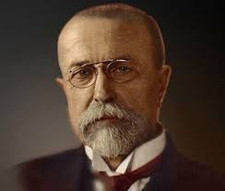
نه مستشرق مشهور فرانسوی موسوم به رینو بعد از تحریر جنگ های صلیبی در اتصال مشرقی و اروپا بدینگونه پنج تصویر را نقل کرده است که در بین آنها سه تصویر به شاهان اروپائی تعلق دارد. آن نقشه در آستانه پوپ از کتابخانه صیقلیه (سسلی) دستیاب گردیده ارباب سیر و صاحب نظران در امور ذیل از آن تصا ویر متفق اند.
ژوزف رینو

Slide 10
(1) این تصویر ها را از قرن سیزده و چهارده میلادی دانسته اند که در جزیره سسلی پرداخته شده است.
(2) یکی از شاهان سیسیلی را حالتی از ارائه می نماید که تحت علاج اطبا اسلام می باشد .
(3) در عملیات فوق اصول داغ ماندن در جسم است تصویر مندرجه و ضعیت آن عمليات و معالجة اطبا اسلام را نشان می دهد. با صطلاح عرب اینگونه علاج را (کی) داغ نهادن گویند درین ایام نیز در بعض ممالك رواج دارد مگر طب جدید امروزی آنرا غیر ضروری شمرده است .
(4) در باب اینکه کدام يك از شاهان صیقلیه دران تصویر وجود دارد اختلاف درین باب عاید است. بعضی های این را تصویر فريدرك دوم که قدر دان زیاد علوم و فنون وتمدن غرب بود قرار داده اند که مشار اليه علما و فضلای مسلمان را دور خود جمع کرده است.

Slide 11
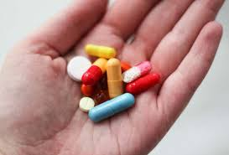
جلوس این پادشاه در ۱۲۲۰ میلادی بوده است اما بعضی می گویند که این تصویر آنقدر قدیم نیست بلکه از زمانی که نیپلز و سیسیلی هر دوی آنها حکومت واحده را تشکیل داده وبه نام سیسیلی اشتهار یافت. چالرز دوم پادشاه آن زمان می باشد و علاوتاً درباره آن چارلز مشهور است که چند بار برای معالجه خود اطبا عرب را از مصر و مراکو(مراکش) خواهش کرده به دربار خود پذیرفته است اگر این تصريحات تاریخ بر صواب باشد آن تصویر از قرن چهاده میلادی است

Slide 12
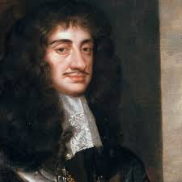
زیرا که چارلز دوم در نیپلز به سال1839 انتقال کرده به هرحال دراین هیچ شك و شبهه نیست که آن تصویر یک یاد گار قیمت دار تاریخی است .از تصویر فوق شکل وضع-صورت-طرز-لباس و طریق اجرا آت و عملیات اهل عرب روشن می گردد.
مؤرخين عصر حاضر بسیار قدر شناسی از آن تصویر كرده و بقدر و قیمت آن اعتراف داشته اند
چارلز دوم

